Slide 1


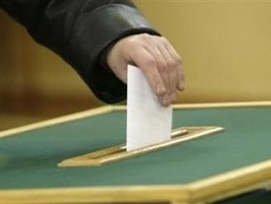

Избирательная система
Российской федерации

Slide 2
План урока
1.Право избирать
2. Принципы избирательного права
3. Выборы и порядок голосования
4. Типы избирательных систем

Slide 3
Социологический опрос
*

Slide 6

1. О каком праве граждан РФ идет речь в статьях Конституции РФ и Федеральном законе «Об основных гарантиях избирательных прав граждан РФ»?
2. С какого возраста граждане РФ имеют право принимать участие в выборах?
3. Кто не имеет права принимать участия в выборах?
4. Назовите принципы избирательного права в РФ.

Slide 7
1. О каком праве граждан РФ идет речь в статьях Конституции РФ и Федеральном законе «Об основных гарантиях избирательных прав граждан РФ»?
право участвовать в управлении делами государства как непосредственно, так и через своих представителей.
право избирать и быть избранными, участвовать в референдуме.

Slide 8
2. С какого возраста граждане РФ имеют право принимать участие в выборах?
Гражданин Российской Федерации, достигший на день голосования 18 лет, имеет право участвовать в выборах

Slide 9
3. Кто не имеет права принимать участия в выборах?
Не имеют права избирать и быть избранными граждане, признанные судом недееспособными, а также содержащиеся в местах лишения свободы по приговору суда.

Slide 10
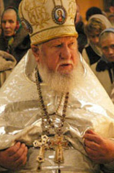


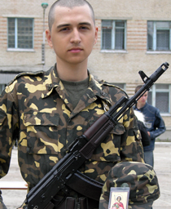
4. Назовите принципы избирательного права в РФ?
всеобщие выборы

Slide 11

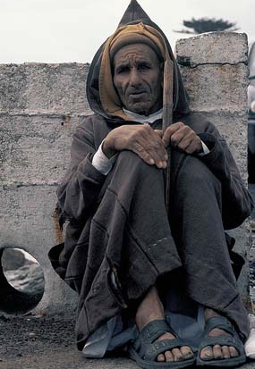
1 голос
1 голос
равные выборы

Slide 12
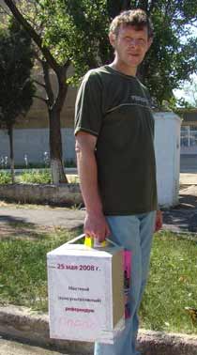
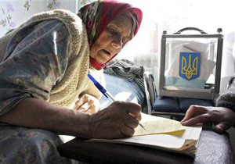
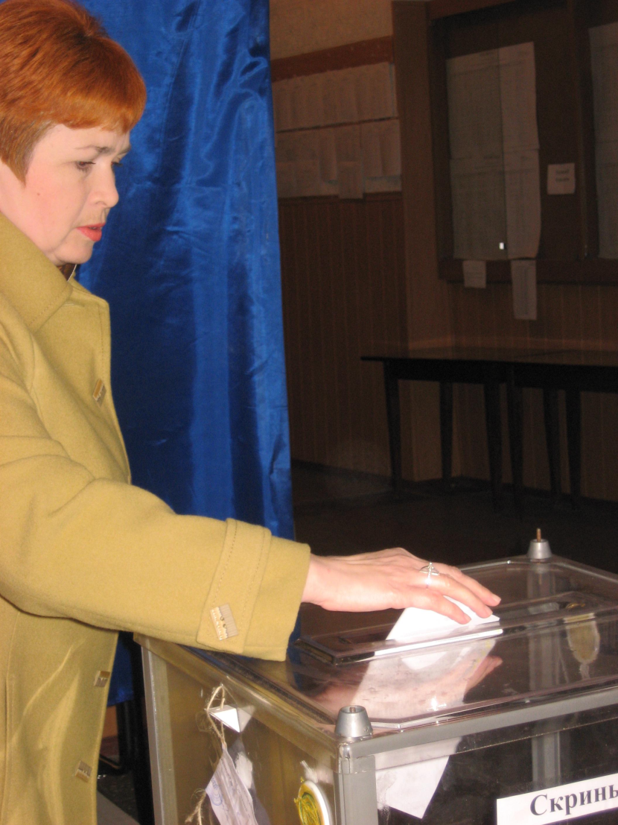

?
прямые выборы

Slide 13


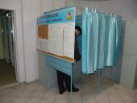
тайное
голосование

Slide 14
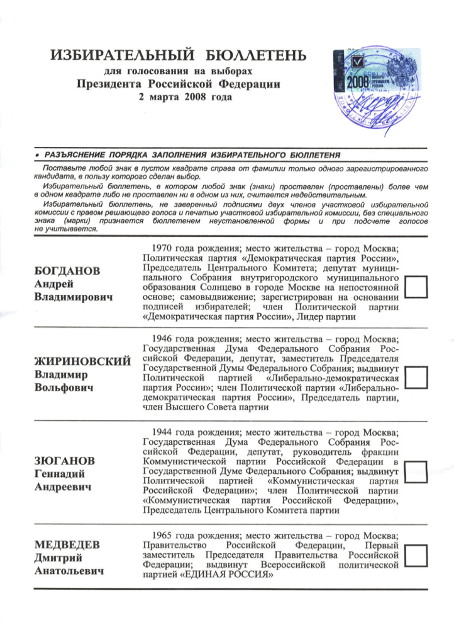
альтернативность
выборов

Slide 15
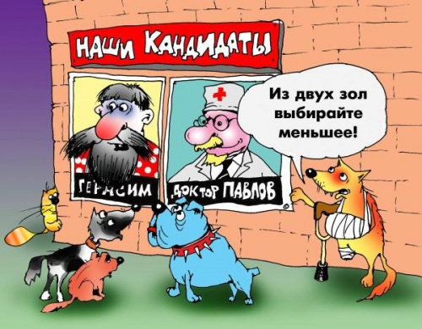
А я участвовать не буду!!!
Я буду участвовать в выборах!
добровольность
участия в выборах

Slide 16

Согласны ли вы
с принципами
Избирательного
Права?!!!

Slide 17
Прочитайте статью 5 – 9
ФЗ РФ «О выборах депутатов Государственной Думы Федерального Собрания РФ».
Определите этапы выборов
1
2
3

Slide 18
Прочитайте статью 75-76 определите порядок голосования и ответьте на вопросы:
Время голосования в день выборов?
За какой срок оповещают население о выборах?
Что необходимо иметь гражданину для голосования ?
Может ли избиратель проголосовать досрочно?

Slide 19
Типы избирательных
систем
пропорциональная
мажоритарная
Распределение мест в парламенте
в соответствии с количеством голосов,
полученных на выборах по
партийным спискам. Обычно существует
избирательный барьер. В Российской
Федерации – 7%
Выборы одного депутата от
каждого избирательного
округа большинством голосов
Отрицательные стороны
Данная избирательная система не
обеспечивает гласности выборов
(при выборах, мы не имеем понятия
о членах данного общественного
объединения, т.е. голосуем за партию,
а не людей).
Данная избирательная
система не позволяет
учитывать полностью
соотношение сил в стране
(не обеспечивает мнение
меньшинства).

Slide 20
225 депутатов Госдумы избираются по одномандатным избирательным округам (один округ - один депутат)
225 депутатов Госдумы избираются по федеральному избирательному округу пропорционально числу голосов, поданных за федеральные списки кандидатов в депутаты, выдвинутые политическими партиями, избирательными блоками.
Всего 450 депутатов.

Slide 21
Повторим?

Slide 22
Политологи считают, что принцип народовластия реализуется через представительную демократию избранных народом в органы государственной власти представителей и демократию непосредственную путем прямого, непосредственного влияния граждан на политические решения и действия государственных органов и должностных лиц.
Укажите что относится к представительной демократии, а что – к непосредственной?

